Slide 1
Plataforma Bancaria Digital Basada en Microservicios

Slide 2
Plataforma Bancaria Digital Basada en Microservicios
Administración de clientes personales y empresariales, incluyendo perfiles especiales VIP y PYME.
Gestión de productos bancarios:
Cuentas de ahorro, corriente y plazo fijo.
Créditos personales, empresariales y tarjetas de crédito.
Operaciones financieras:
Depósitos, retiros, transferencias, pagos y consultas de movimientos.
Implementación de tarjetas de débito vinculadas a cuentas bancarias.
Desarrollo de Yanki, un monedero móvil que permite enviar dinero mediante número celular, con integración a cuentas bancarias.
Aplicación de reglas de negocio:
Restricciones según tipo de cliente.
Validación de deudas vencidas para adquisición de nuevos productos.
Arquitectura basada en microservicios independientes:
Clientes, cuentas, créditos, monedero, seguridad y gateway.
Validación funcional mediante Postman, cubriendo flujos completos de negocio.
Objetivo: Simular el backend de un banco digital moderno, escalable y orientado a servicios.

Slide 3
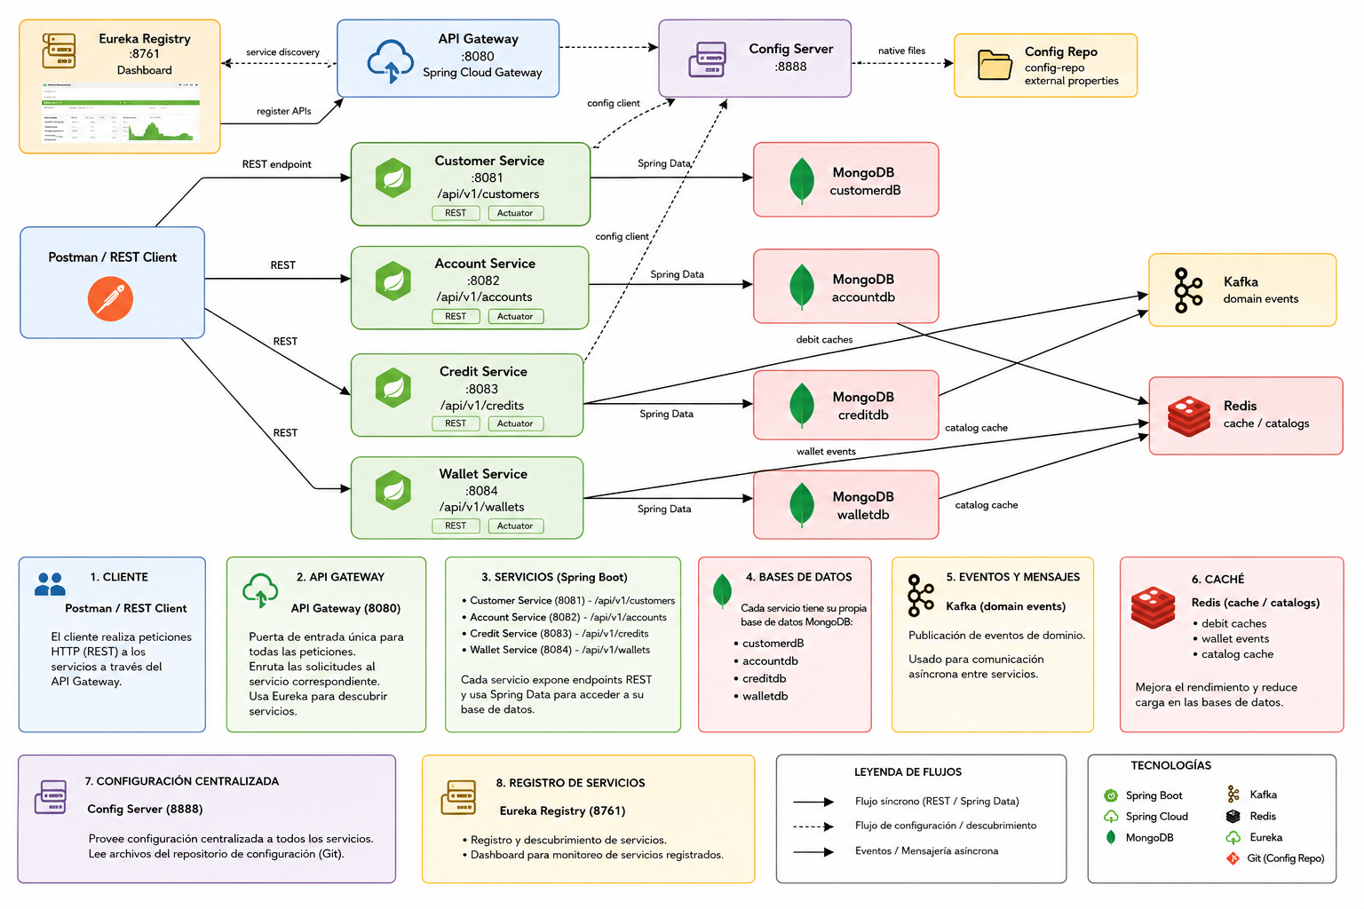

Slide 4
Componentes de la Arquitectura
API Gateway: Punto único de entrada, enrutamiento de peticiones y generación de JWT.
Discovery Server (Eureka): Registro y descubrimiento de microservicios disponibles.
Config Server: Gestión centralizada de configuraciones y propiedades.
Customer Service: Administración de clientes personales, empresariales, VIP y PYME.
Account Service: Gestión de cuentas bancarias, tarjetas de débito, transferencias y reglas de negocio.
Credit Service: Administración de préstamos, tarjetas de crédito, pagos y validación de deudas.
Wallet Service (Yanki): Monedero móvil para pagos entre usuarios mediante número celular.
MongoDB: Persistencia de datos bajo el patrón Database per Service.
Redis: Caché para consultas frecuentes y datos compartidos de acceso rápido.
Kafka: Comunicación asíncrona basada en eventos entre microservicios.
RxJava: Programación reactiva mediante Single, Flowable y Completable.
JWT + Resilience4j: Seguridad, autenticación y tolerancia a fallos.
Objetivo: Arquitectura distribuida, escalable, reactiva y orientada a eventos para una plataforma bancaria digital.

Slide 5
Arquitectura Técnica de la Plataforma Bancaria
Arquitectura de Microservicios con Java 17 y Spring Boot.
Servicios independientes: Clientes, Cuentas, Créditos, Yanki, Config Server, Eureka y API Gateway.
API Gateway como punto único de acceso y enrutamiento de APIs.
Spring Cloud Config Server para configuración centralizada.
MongoDB bajo el patrón Database per Service.
Eureka Service Discovery para registro y localización de servicios.
Seguridad JWT para autenticación y autorización sin sesiones.
Kafka para comunicación asíncrona basada en eventos.
Redis utilizado como caché para consultas de alta frecuencia.
RxJava para programación reactiva:
Single: operaciones con un resultado.
Flowable: procesamiento de colecciones y flujos de datos.
Completable: operaciones sin respuesta de negocio.
Resilience4j con Circuit Breaker y Timeout para tolerancia a fallos.
OpenAPI para generación automática de contratos y documentación.
Calidad de software mediante JUnit, JaCoCo y Checkstyle.
Resultado: Plataforma bancaria distribuida, escalable, segura, reactiva y orientada a eventos.

Slide 6
Reglas de Negocio Implementadas
Customer Service
Gestión de clientes Personales y Empresariales.
Clasificación de perfiles: Regular, VIP y PYME.
Account Service
VIP solo puede abrir cuenta de ahorro si posee una tarjeta de crédito.
PYME solo puede abrir cuenta corriente si posee una tarjeta de crédito.
Los clientes empresariales solo pueden tener cuentas corrientes.
Las cuentas de ahorro tienen límite de movimientos mensuales.
Las cuentas a plazo fijo solo permiten movimientos en una fecha específica.
Validación de saldo para retiros, transferencias y pagos con débito.
Credit Service
Un cliente personal solo puede tener un crédito personal.
Un cliente empresarial puede tener múltiples créditos empresariales.
Los clientes con deuda vencida no pueden adquirir nuevos productos financieros.
Control de pagos, consumos y saldos de tarjetas de crédito.

Slide 7
Wallet Service (Yanki)
Registro con documento, celular, IMEI y correo.
Transferencias entre monederos mediante número celular.
Asociación opcional de tarjeta de débito al monedero.
Los pagos realizados desde Yanki impactan directamente en la cuenta bancaria asociada.
Reglas Transversales
Validación de identidad mediante JWT.
Comunicación asíncrona mediante eventos Kafka.
Consistencia de información entre servicios mediante eventos y caché Redis.
Objetivo: Garantizar el cumplimiento de políticas bancarias, restricciones de productos y consistencia operativa en toda la plataforma.

